Slide 1
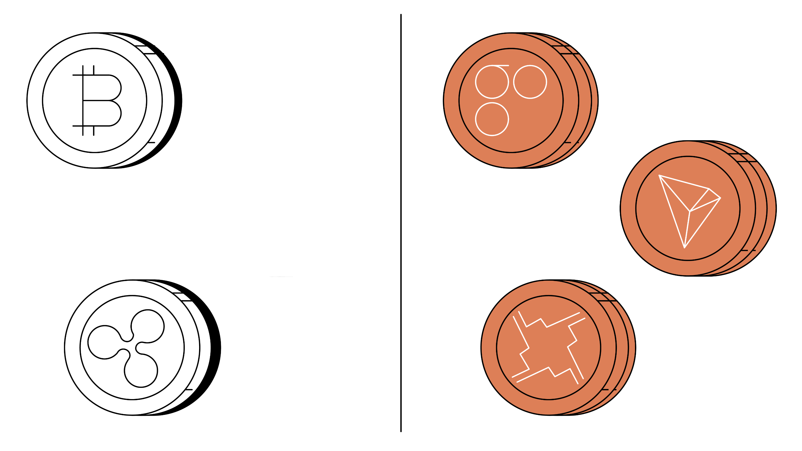
АУДИТ
КАНАЛОВ
РАСПРЕДЕЛЕНИЯ
КОМЕРЧЕСКОЙ ОРГАНИЗАЦИИ

Slide 2
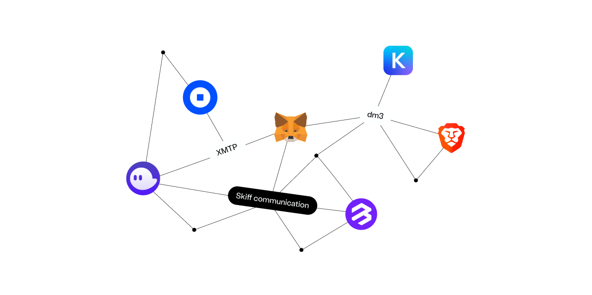
Стратегия сбыта
Soft-FX использует стратегию сбыта, ориентированную на селективность, фокусируясь на специализированных каналах распределения.
У нашей компании существуют парнерские отношения с другими компаниями, которые и представляют наше решение. Наш товар в сети интернет представляет около 12-ти полноценных сайтов, которые поддерживает наша компания.

Slide 3

Каналы распределения
В узкоспециализированных сферах, таких как криптотехнологии, финтех, канал распределения бывает сильно ограничен ввиду непопулярности товара, технической сложности реализации и относительной дороговизны
Прямые клиентские продажи
Партнерские отношения с брокерами
Онлайн-продажи с лендингов
Реклама продукта от клиентов

Slide 4

Посредники
Наши торговые посредники – это брокеры, клиенты, которые уже приобрели товар и рекламируют его со стороны своей платформы.
Неторговае посредники - это консультанты, представители разных офисов в разных странах, техническая поддержка и парнеры в сфере разработки ПО.

Slide 5

Глубина каналов распределения
Ввиду того, что компания Soft-FX предоставляет очень специализированный продукт (а точнее его разработку), каналы распределения содержат по 1-2 уровня.
Продуки продается непосредственно компанией Soft-FX или компаниями партнерами такими как WLGlobal, TenkoFX и др.

Slide 6

Роль посредников
Посредник – лицо, продающее товар независимо от головной компании.
Мотивация посредника. Посредник получает долю после разработки и продажи продукта, а также имеет возможность продолжить ведение клиента, после того, как работа будет закончена.
Надбавка. Канал распределения имеет не более двух уровней, надбавка к цене лежит в пределах 5-10%

Slide 7

Недостатки канала распределения
Главным недостатком существующего распределения является его небольшая глубина. Нам следовало бы расширять круг наших посредников, проводить качественную рекламу и распространять продукт в другие страны.
Из второстепенных недостатков можно выделить языковой барьер с парнерами,
Узкоспециализированность решения.

Slide 8

Канал распределения для нового товара
Для нашего нового продукта мы применим комбинированный канал с прямыми продажами через собственные платформы и партнерскими отношениями с крупными брокерами.
Для максимального охвата аудитории мы проведем хорошую рекламную компанию, а также откроем новые вакансии.

Slide 9
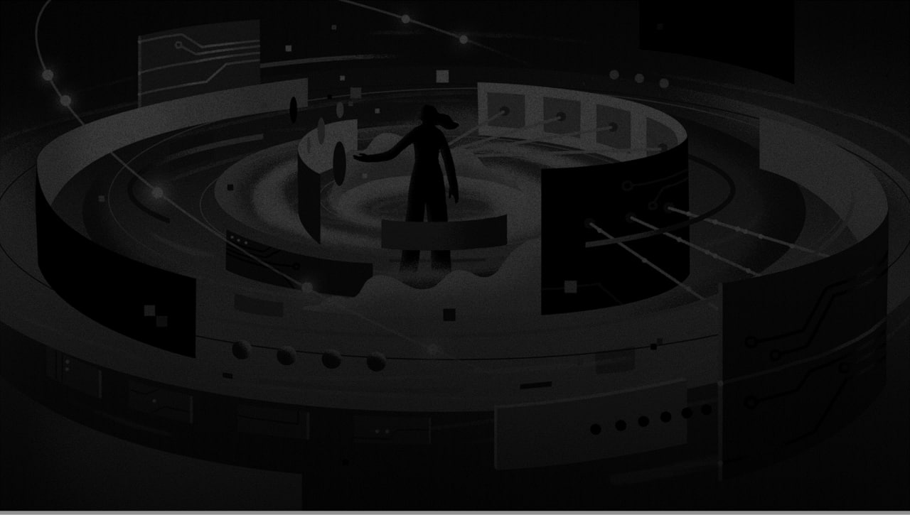
Thank you for watching

